Slide 1
MHW1
Simona D’Aquino
O46001752
02/04/2022

Slide 2
Descrizione del progetto
Il progetto consiste di una pagina web in stile listicle, contenente i seguenti elementi:
una intestazione (header) con il titolo della pagina e un’immagine di sfondo;
un menù di navigazione, disposto orizzontalmente in alto o verticalmente a lato, contenente dei link alle altre sezioni del sito.
una sezione di contenuti, che rappresenta il corpo principale della pagina. Questa sezione dovrà essere a sua volta divisa in “blocchi” di informazione specifiche per il vostro progetto di sito.
un footer che contiene informazioni sulla pagina
Le specifiche complete del progetto possono essere trovate qui

Slide 3
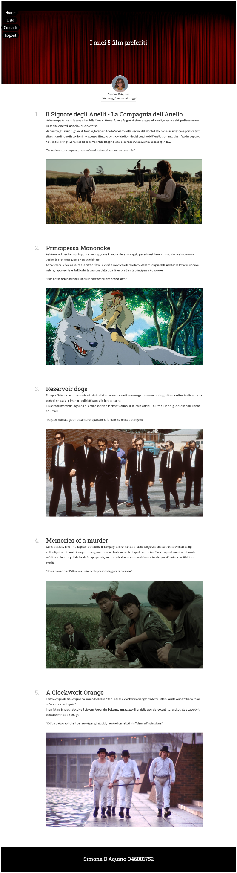
Layout complessivo HTML+CSS

Slide 4
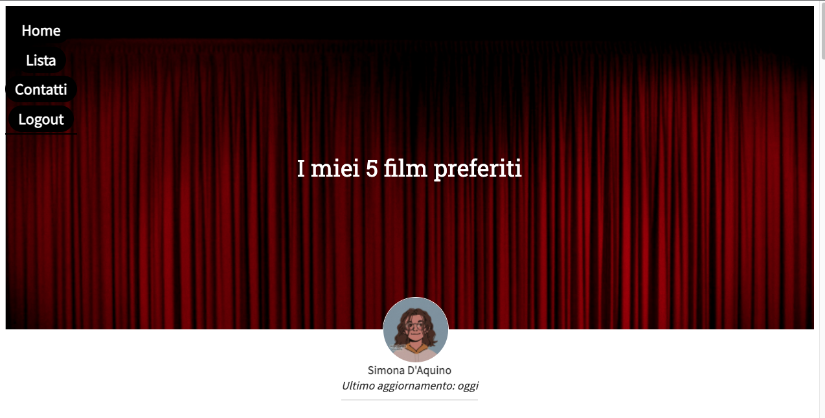
Header

Slide 5
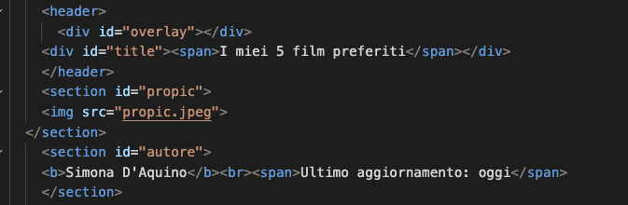
Header
HTML

Slide 6
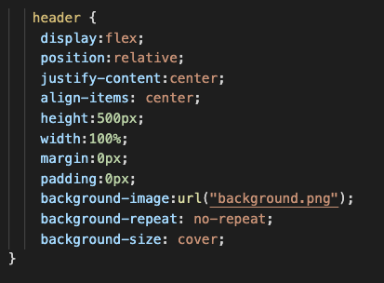
Header
CSS

Slide 7
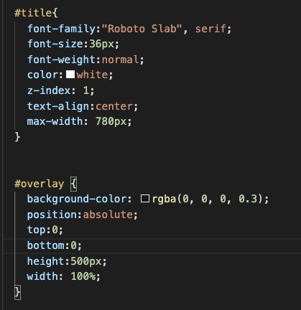
Header
CSS

Slide 8
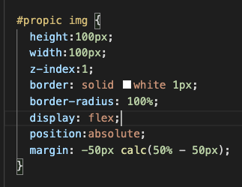
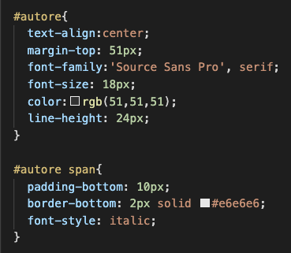
Header
CSS

Slide 9
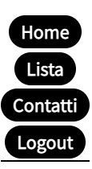
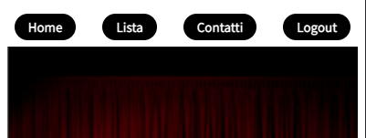
Menù navigazione
Visualizzazione da pc: si presenta in alto a sinistra rispetto alla viewport
Visualizzazione da mobile: rimane fermo in alto

Slide 10
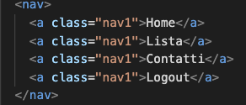
Menù navigazione
HTML

Slide 11
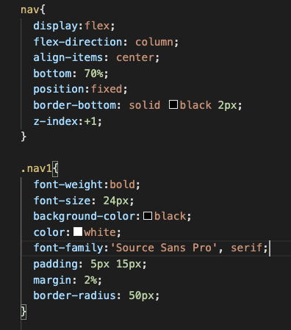
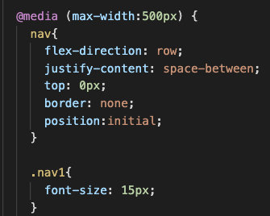
Menù navigazione
CSS

Slide 12
Menù navigazione
CSS per mobile

Slide 13
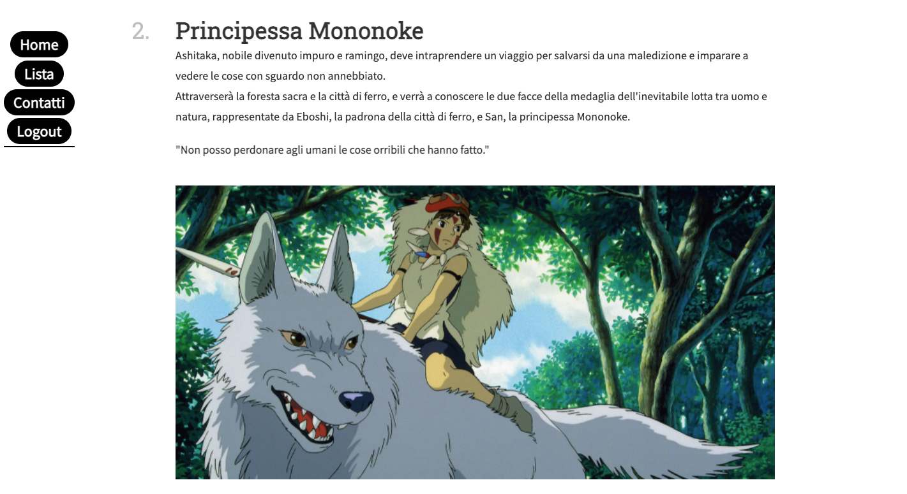
Sezione contenuti

Slide 14
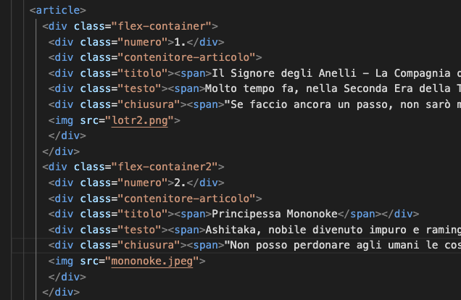
Sezione contenuti
HTML

Slide 15
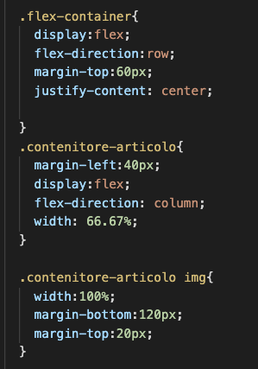
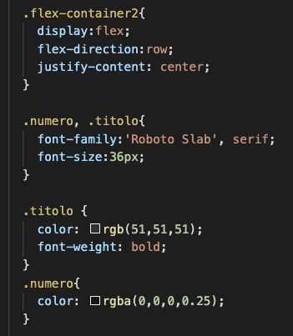
Sezione contenuti
CSS

Slide 16
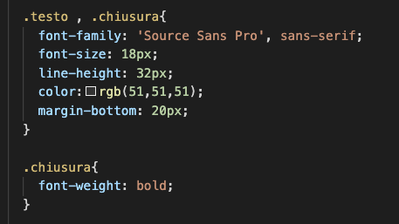
Sezione contenuti
C
CSS

Slide 17

Footer

Slide 18
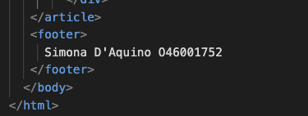
Footer
HTML

Slide 19
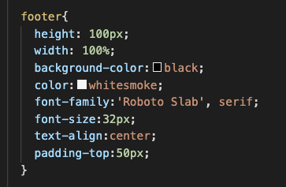
Footer
CSS

